Slide 1
German
Describing where you live [1 / 3]
use of "es gibt"
places in the town
Herr Scales

Slide 2
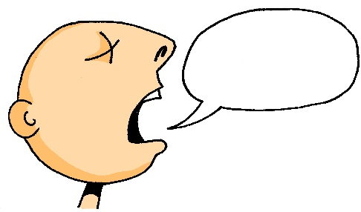
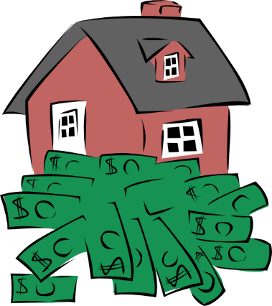
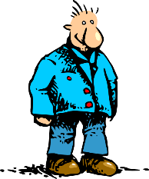
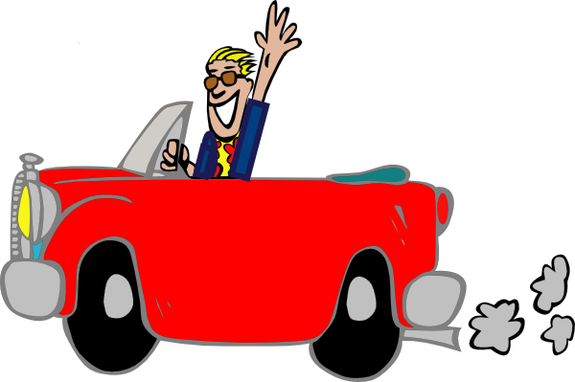
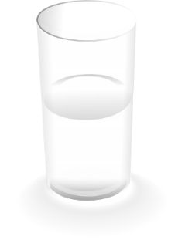
a
es gab
haben
there was/were
sagen
fahren
Tag
klar
Rachel Hawkes

Slide 3
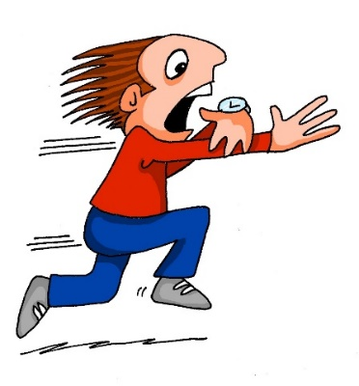
ä
zählen
ähnlich
1, 2, 3, …100
spät
Nähe
wählen
Berlin 1KM
erklären
[to explain]
Rachel Hawkes

Slide 4
Universität
Läden
Märkte
university
shops
markets
Heimat
Laden
Rathaus
home area
shop
town hall

Slide 5
der Bahnhof("e) | train station
der Laden(") | shop
der Turm("e) | tower
die Bibliothek(en) | library
die Universität(en) | university
die Fußgängerzone(n) | pedestrian zone
das Kino(s) | cinema
das Restaurant(s) | restaurant
das Einkaufszentrum(-zentren)) | shopping mall
das Theater(s) | theatre
Notes:
LE.g. les grands événements
E.g. les grands événements

Slide 6
Grammatik Using "es gibt/es gab + accusative
New blue unlocking icon

Slide 7
es gibt = there is/there are. es gab = there was/there were
These phrases are followed by nouns in the accusative.
 | Masculine | Feminine | Neuter | Plural
Nominative
Es gibt/es gab+ accusative
Translation
ein Bahnhof
eine Bibliothek
ein Kino
(viele) Läden
einen Bahnhof
eine Bibliothek
ein Kino
(viele) Läden
there is/was a train station
there is/was a library
there is/was a cinema
there are (many) shops

Slide 8
es gibt = there is/there are. es gab = there was/there were
These phrases can likewise be followed by the negative article to say that there isn't/wasn't something
 | Masculine | Feminine | Neuter | Plural
Nominative
Es gibt/es gab+ accusative
Translation
ein Bahnhof
eine Bibliothek
ein Kino
(viele) Läden
keinen Bahnhof
keine Bibliothek
kein Kino
keine Läden
there isn't/wasn't a train station
there isn't/wasn't a library
there isn't/wasn't a cinema
there aren't/weren't any shops

Slide 9
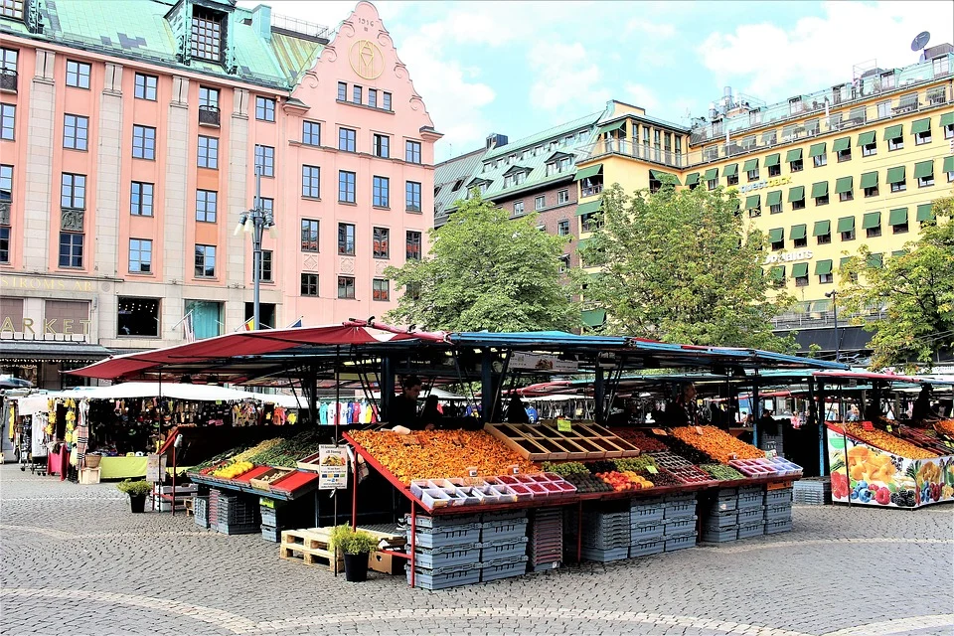
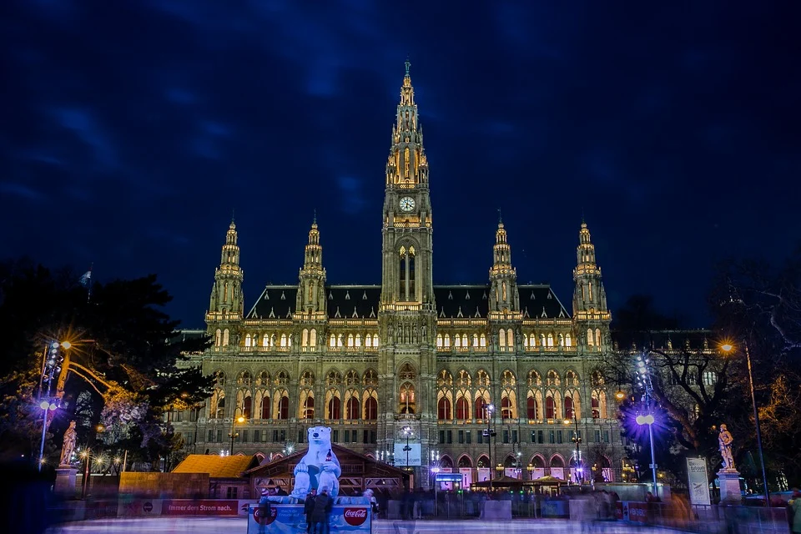
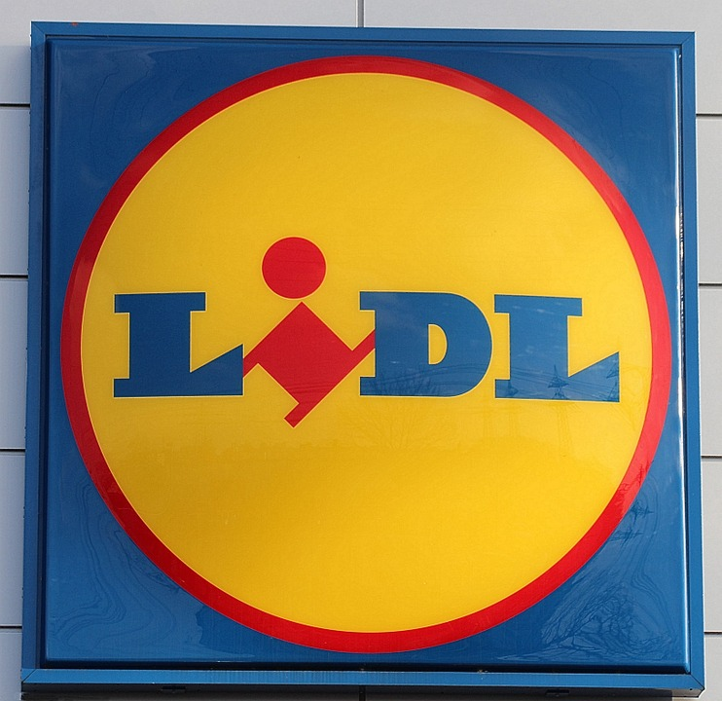
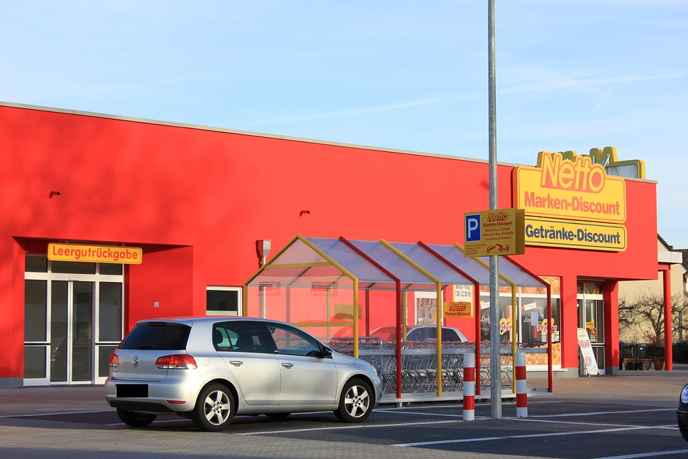
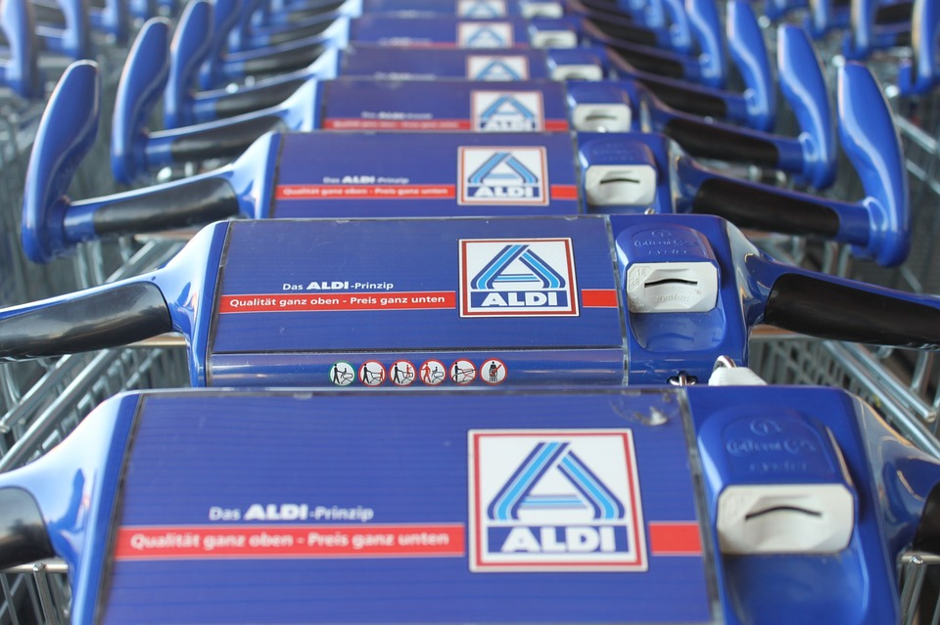
Can you change the noun after es gibt? Use indefinite article. We will use some nouns from previous lessons!
Noun | Noun after es gibt
der Markt
einen Markt
die Post
eine Post
das Rathaus
ein Rathaus
die Supermärkte
viele Supermärkte

Slide 10
Can you change the noun after es gibt? Use negative article. We will use some nouns from previous lessons!
Noun | Noun after es gibt
der Markt
keinen Markt
die Post
keine Post
das Rathaus
kein Rathaus
die Supermärkte
keine Supermärkte
Notes:
LE.g. les grands événements
E.g. les grands événements

Slide 11
Summary of learning
In German, es gibt(there is/are) and es gab(there was/were) are followed by the accusative as follows:
 | Masculine | Feminine | Neuter | Plural
es gibt/gab | Bahnhof | Bibliothek | Kino | Kinos
einen
eine
ein
viele
If you want to say there isn't/aren'twasn't/weren't something, the pattern is as follows:
es gibt | Bahnhof | Bibliothek | Kino | Kinos
keinen
keine
kein
keine

